Slide 1


重谈 Java 面向对象设计之设计模式（上）
做技术人的指路明灯,做职场生涯的精神导师
授课讲师：小马哥
咨询QQ：1191971402

Slide 2
小马哥往期视频
Java 9
Spring Boot 系列
Spring Cloud 系列
高并发系列
Spring 系列
面向对象设计
Lily老师 QQ： 2915505261

Slide 3
本期议题
设计基石
结构模式
模式差异
课堂小结
问答互动

Slide 4
小马哥的新书
《Spring Boot 编程思想》
主要版本：2.0.0
上市时间：预计2018年中
特点：
系统学习，拒绝浅尝辄止
重视规范，了解发展趋势
场景分析，掌握技术选型
源码解读，理解设计思想
实战演练，巩固学习成果

Slide 5
设计基石
封装
对象之间联系
继承
对象之间层次
多态
对象之间差异

Slide 6
结构模式
代理模式
适配器模式
装饰器模式
享元模式
组合模式
门面模式
桥接模式

Slide 7
结构模式
适配器模式
特点：将一个接口转换成客户端的一个接口
关系：适配接口和被适配接口没有层次关系
举例：Java AWT、Java I/O、Spring Web MVC

Slide 8
结构模式
装饰器模式
特点：动态添加或者覆盖被包装者的接口行为
关系：装饰者和被装饰者接口有层次关系
举例：Java I/O、Spring Core、Spring Web MVC

Slide 9
结构模式
享元模式
特点：共享对象状态，减少重复创建
关系：享元对象缓存共享实体
举例：Integer 缓存、String intern、ThreadLocal

Slide 10
结构模式
组合模式
特点：执行组合对象时如同执行其元素对象
关系：组合对象和被组合对象可能是相同类型
举例：EL、Spring Cache、Spring Web MVC

Slide 11
结构模式
门面模式
特点：简化接口，聚合子系统实现
关系：门面接口和子系统接口自由组合实现
举例：Tomcat、DispatcherServlet

Slide 12

我们的愿景
“What
Makes us
Different
？”
我们不奢望改变培训行业的现状，但我们会做好每一个细节，服务好每一个学员

Slide 13

1
PART ONE
学院介绍

Slide 14
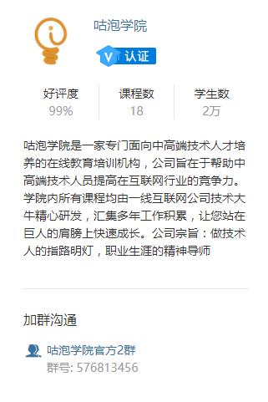


学院介绍

Slide 15
学习方式
腾讯课堂在线直播
课后作业
周三(20:30到22:30)
周六(20:00到22:00)
周日(20:00到22:00)
并且会提供课后录播视频用于巩固学习
每次课程知识点讲完以后，都会安排一些作业作为实践提升的方式.
课前预习资料
课程源码及课件分享
上课前提供课程的预习资料提前预习。并且有VIP专属小群，授课老师实时在线答疑解惑
分享课程中的源码及课件。

Slide 16

官方咨询
莎莎老师 QQ：1370315370

Slide 17
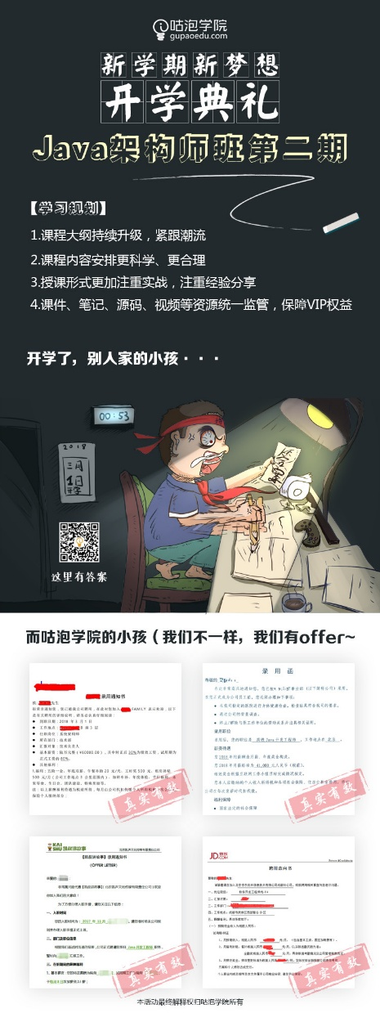

Slide 18
谢谢大家
THANK YOU FOR WATCHING
做技术人的指路明灯,职场生涯的精神导师

